Slide 1


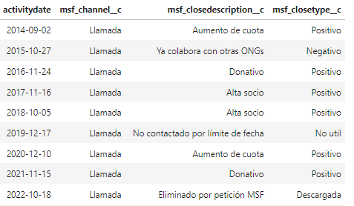
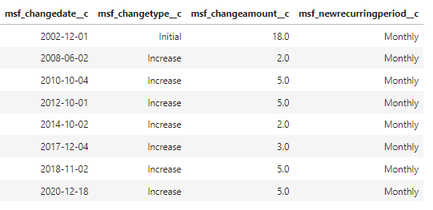
Modelo basado en tabla de interacciones con los socios
Tabla Task (Interacciones con contactos/socios)
Tabla de Modificaciones de Cuota
Filtrada por “subject == MSF Aumento de Cuota”
Datos para el mismo id de socio

Slide 2
Modelo basado en tabla de interacciones con los socios
Tabla Task (Interacciones con contactos/socios)
Tabla de Modificaciones de Cuota
Filtrada por “subject == MSF Aumento de Cuota”
Datos para el mismo id de socio

Slide 3
Modelo basado en tabla de interacciones con los socios
Tabla Task (Interacciones con contactos/socios)
Tabla de Modificaciones de Cuota
Join
Dificultades
Fecha de aumento de cuota > Fecha de Tarea
Fecha de aumento de cuota < Fecha de Tarea + 60 días
Registros anteriores a primera fecha de Task se pierden
Puede haber más de un aumento en la ventana de días

Slide 4
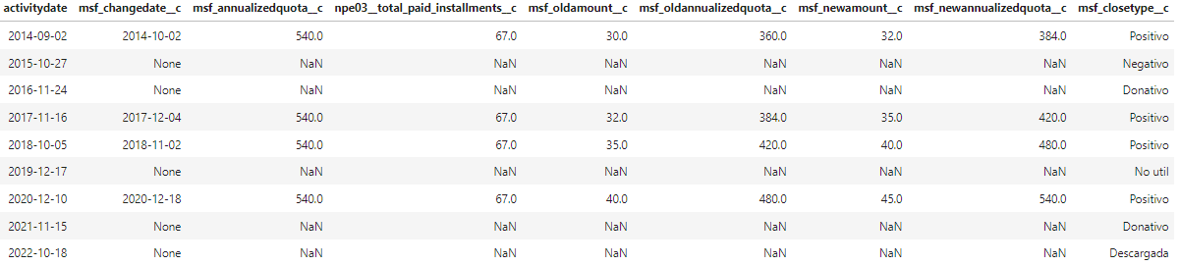
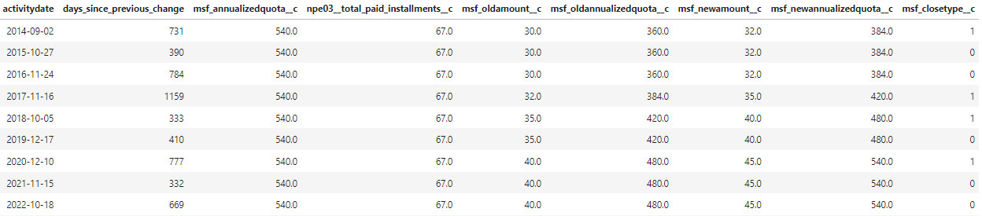
Modelo basado en tabla de interacciones con los socios

Slide 5
Modelo basado en tabla de interacciones con los socios

Slide 6
Modelo basado en tabla de interacciones con los socios

Slide 7
Modelo basado en tabla de interacciones con los socios

Slide 8
Modelo basado en tabla de interacciones con los socios

Slide 9
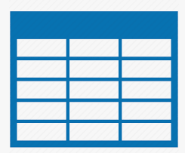
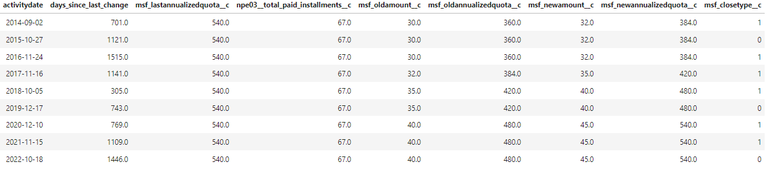

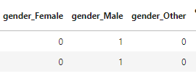


Modelo basado en tabla de interacciones con los socios
Join con resto de tablas
Datos Socios
Maestro Cuotas
Transformaciones de variables categóricas
Género
Valor total Socio
{'Nulo': 0, 'Muy bajo': 1, 'Bajo': 2, 'Medio': 3, 'Alto': 4, 'Muy Alto': 5}
Edad
Periodicidad cuota
{'': 0, 'Monthly': 1, 'Bimensual': 2, 'Quarterly': 3, 'Semestral': 4, 'Yearly': 5}

Slide 10





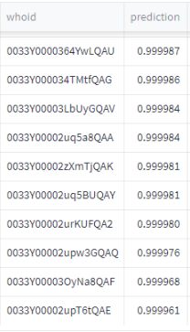
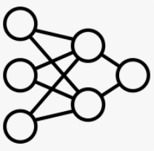

Modelo basado en tabla de interacciones con los socios
Entrenamiento y modelo final
Train
Maestro Cuotas
Resample
train_test_split
Predicciones
Test
Modelo
Feature Store

Slide 11

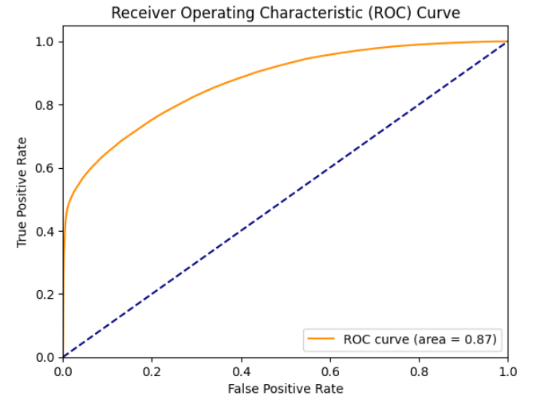
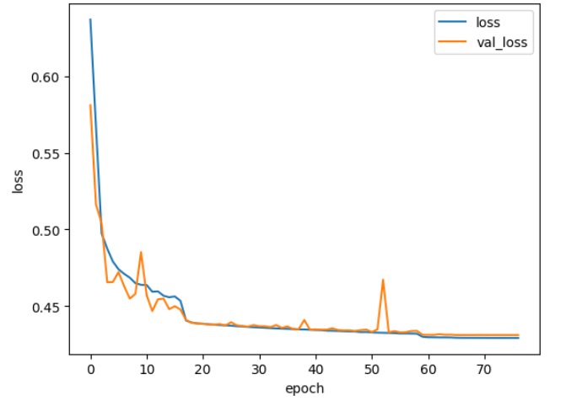
Modelo basado en tabla de interacciones con los socios
optimizer = adam
loss = binary crossentropy

